Slide 1
Результаты тематического контроля по гендерному развитию
МКДОУ «КВАРЦИТНЫЙ ДЕТСКИЙ САД»
Подготовила заведующий Эйрих Оксана Геннадьевна

Slide 2
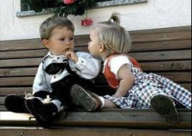
«Так вырастает дитя –
оно непременно станет
прекрасным и добрым,
если не найдётся тот,
кто этому помешает.....»
Герман Брох
ЭТО ПОНЯТИЕ, ПОД КОТОРЫМ ПОНИМАЕТСЯ СОЦИАЛЬНЫЙ ПОЛ ЧЕЛОВЕКА, ФОРМИРУЕМЫЙ В ПРОЦЕССЕ ВОСПИТАНИЯ ЛИЧНОСТИ
ГЕНДЕР -
Если пол имеет отношение к физическим, телесным различиям между мужчиной и женщиной, т.е. совокупность анатомо-физиологических особенностей организма, заданных от рождения, то понятие «гендер» затрагивает их психологические, социальные и культурные особенности.
Ребенок рождается с определенным биологическим полом, а гендерную роль принимает в процессе социализации, т.е. в процессе общения с другими людьми.
Мальчика и девочку нельзя воспитывать и обучать одинаково. Они по-разному воспринимают мир, по-разному смотрят и видят, слушают и слышат, по-разному говорят и молчат, чувствуют и переживают.

Slide 3
Актуальность гендерного воспитания - Социальные изменения, происходящие в современном обществе, привели к разрушению традиционных стереотипов мужского и женского поведения. На фоне этих изменений меняются и внутренние психологические позиции детей, их сознание: девочки становятся агрессивными и грубыми, а мальчики перенимают женский тип поведения.
- В условиях образовательного пространства ДОУ девочки и мальчики воспитываются в одной возрастной группе
- Родители имеют недостаточно знаний о необходимости применения подходов к воспитанию ребенка с учетом гендерных различий
- Имеющиеся исследования позволяют выделить противоречие

Slide 4
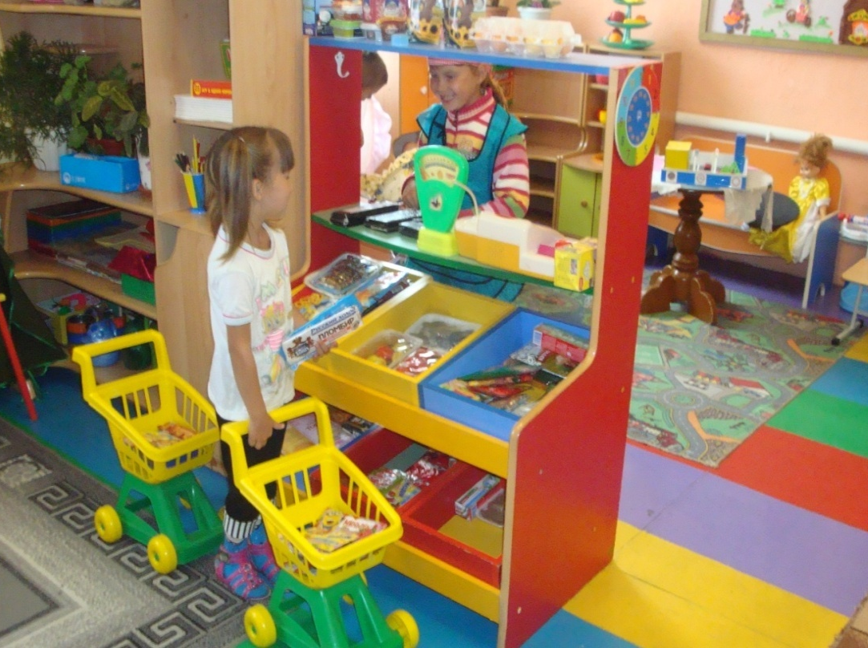
Игровые «центры» способствуют взаимодействию

Slide 5
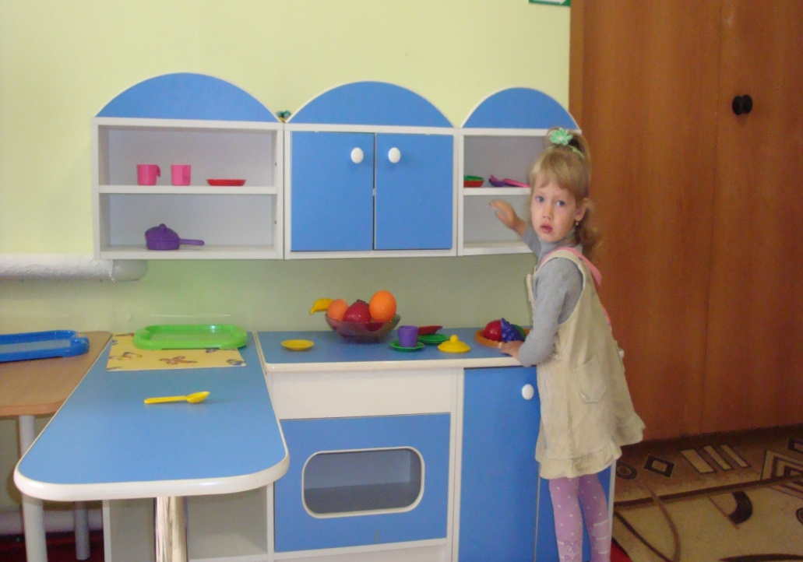
Организация предметно-развивающей среды с учётом гендерного подхода во всех возрастных группах

Slide 6
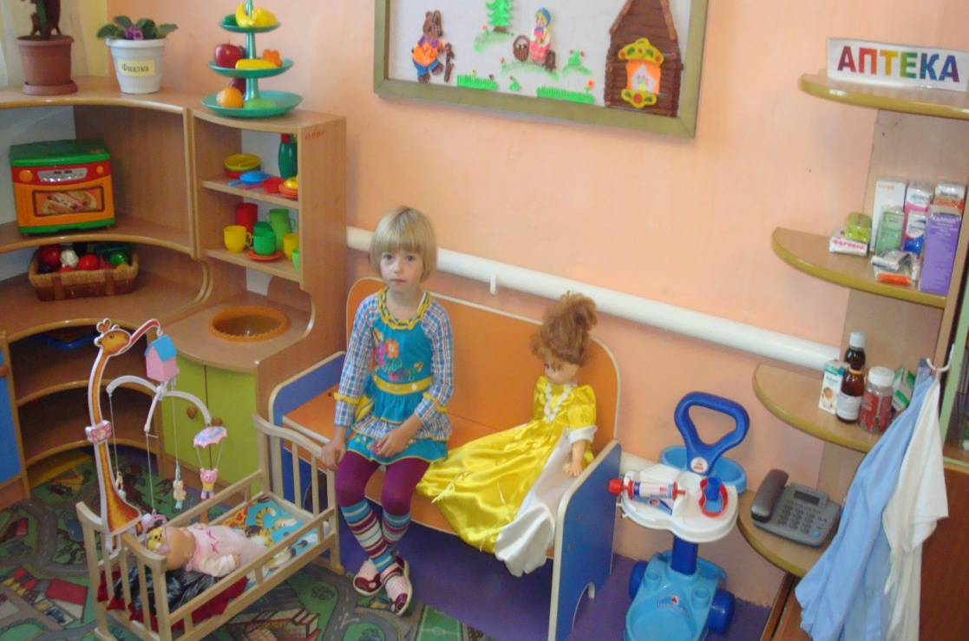

Slide 8
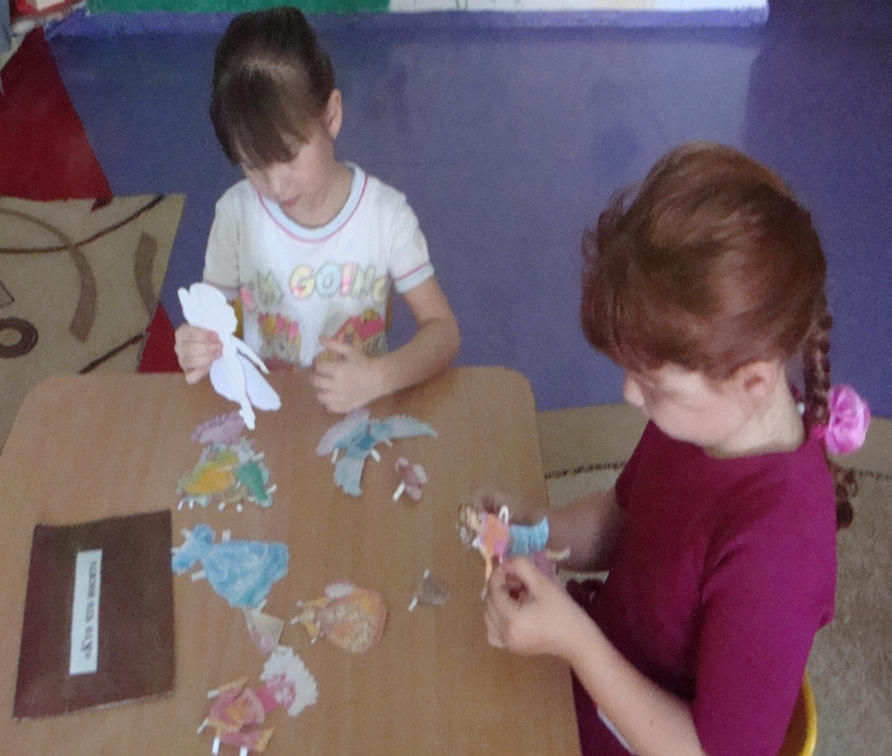
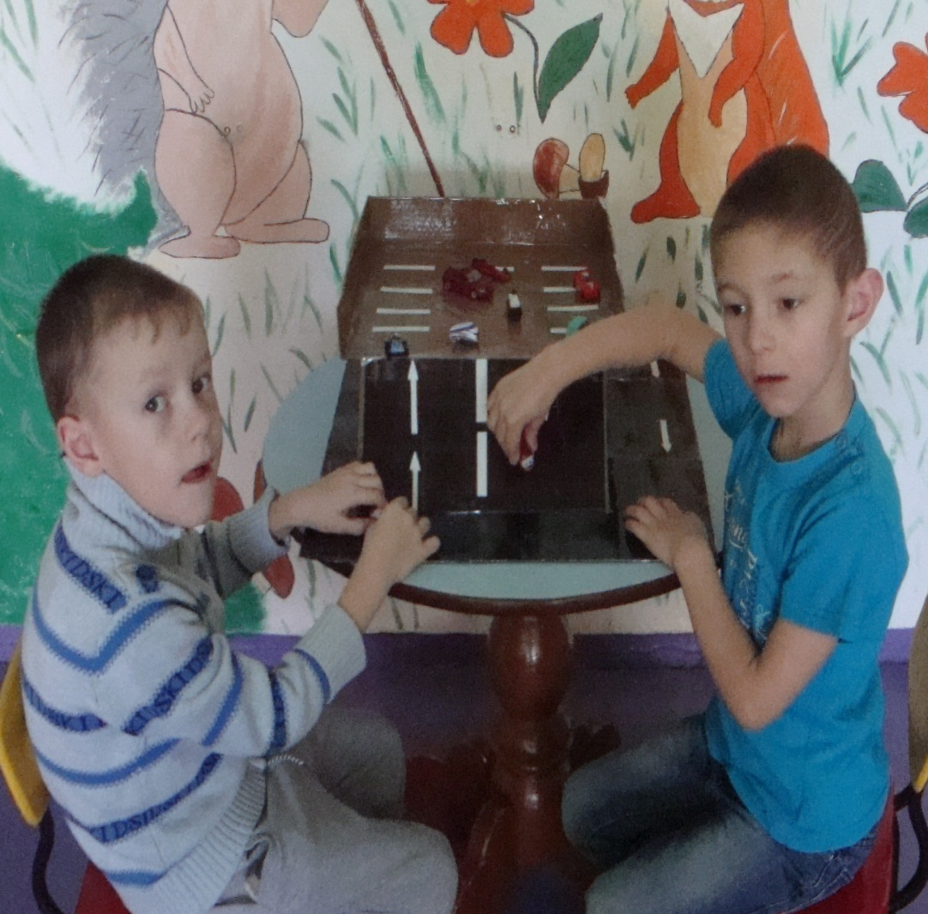
Дидактические, настольные игры

Slide 9
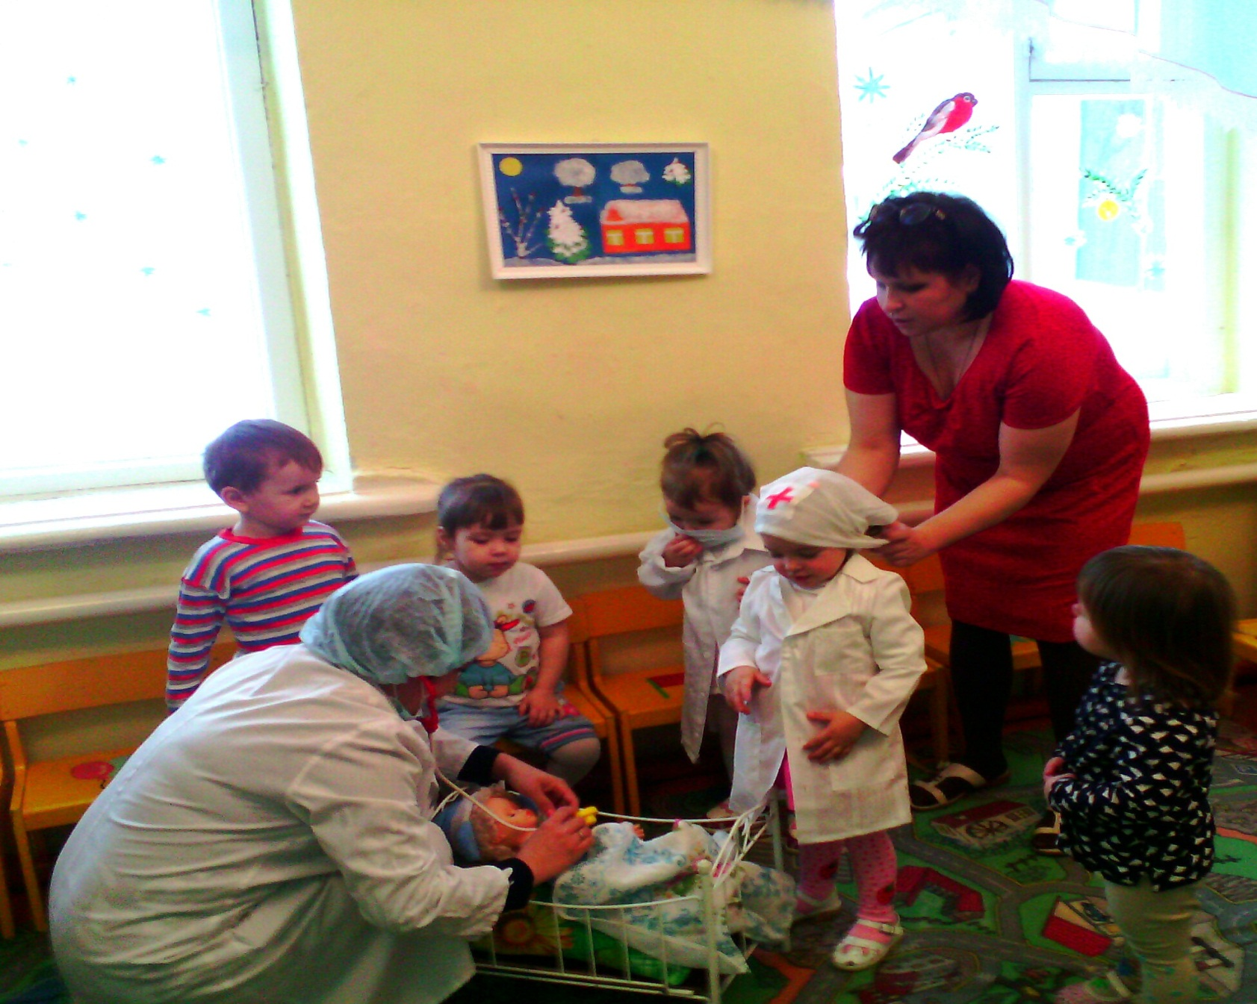
Сюжетно-ролевая игра «Больница» в ясельной группе

Slide 10
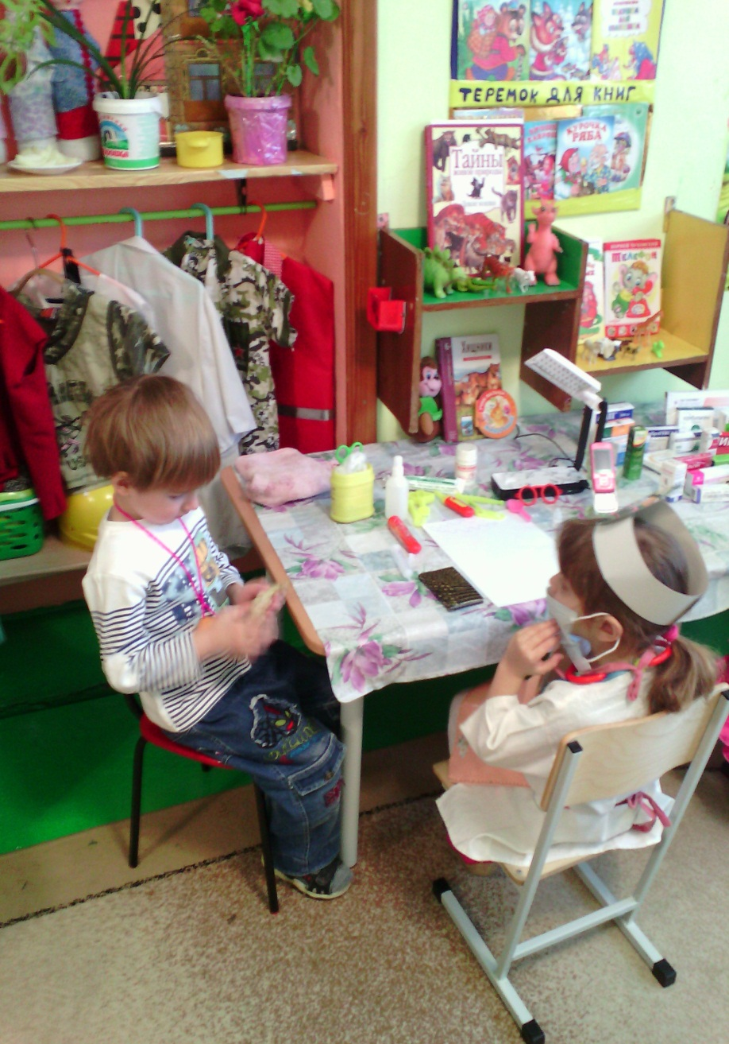
Сюжетно-ролевая игра «Ветлечебница» в средней группе

Slide 11
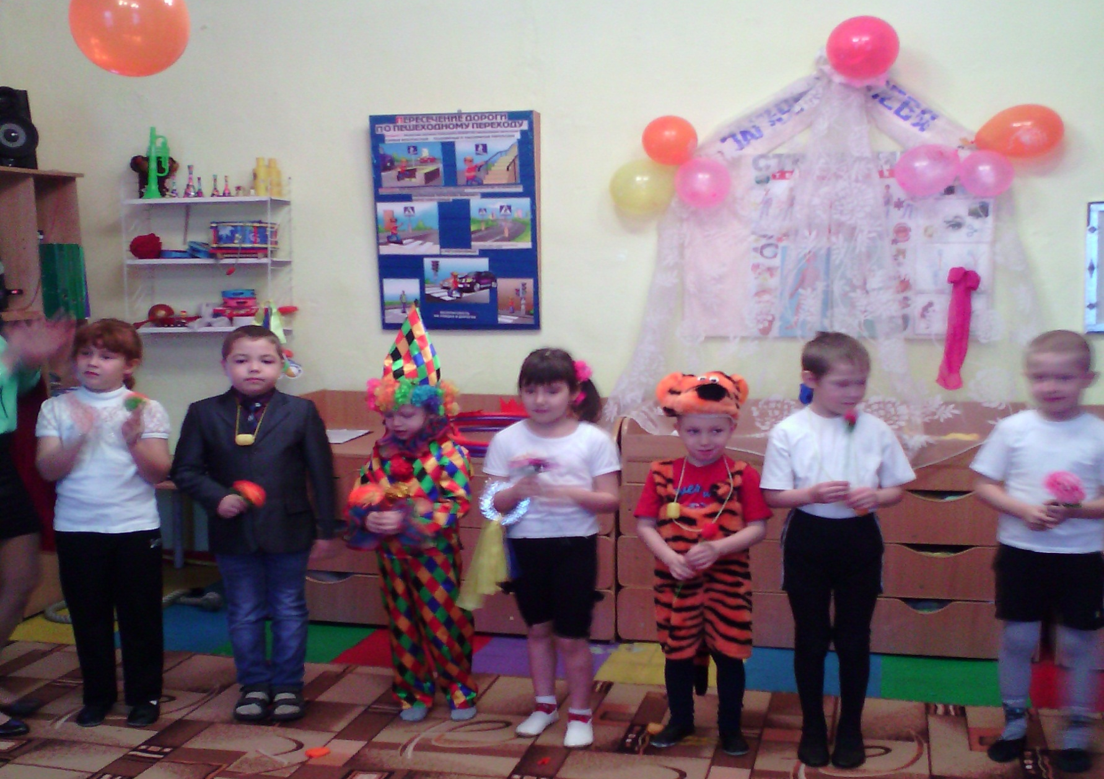
Сюжетно-ролевая игра «Цирк», «Пограничники» в старшей группе

Slide 12
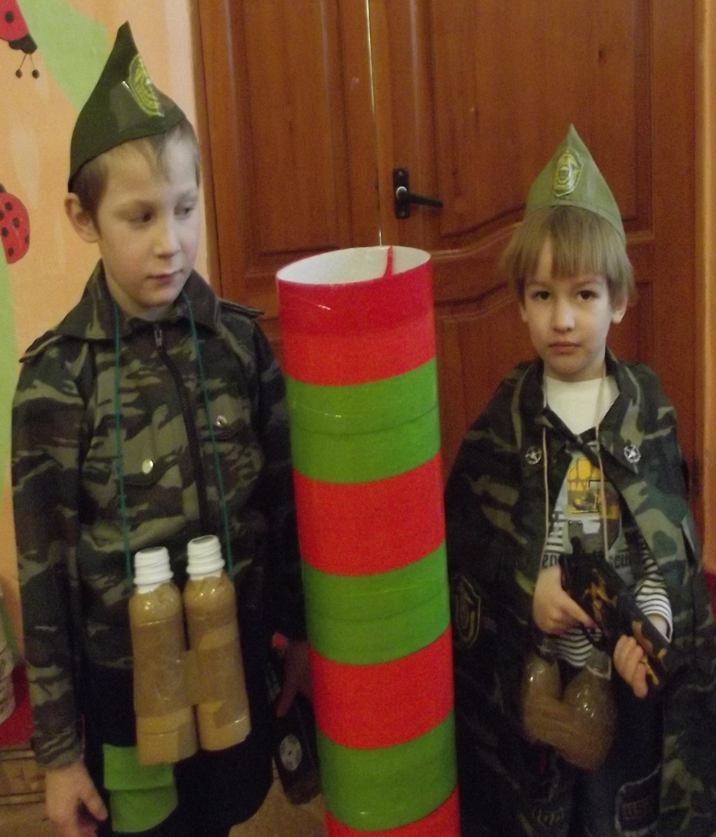
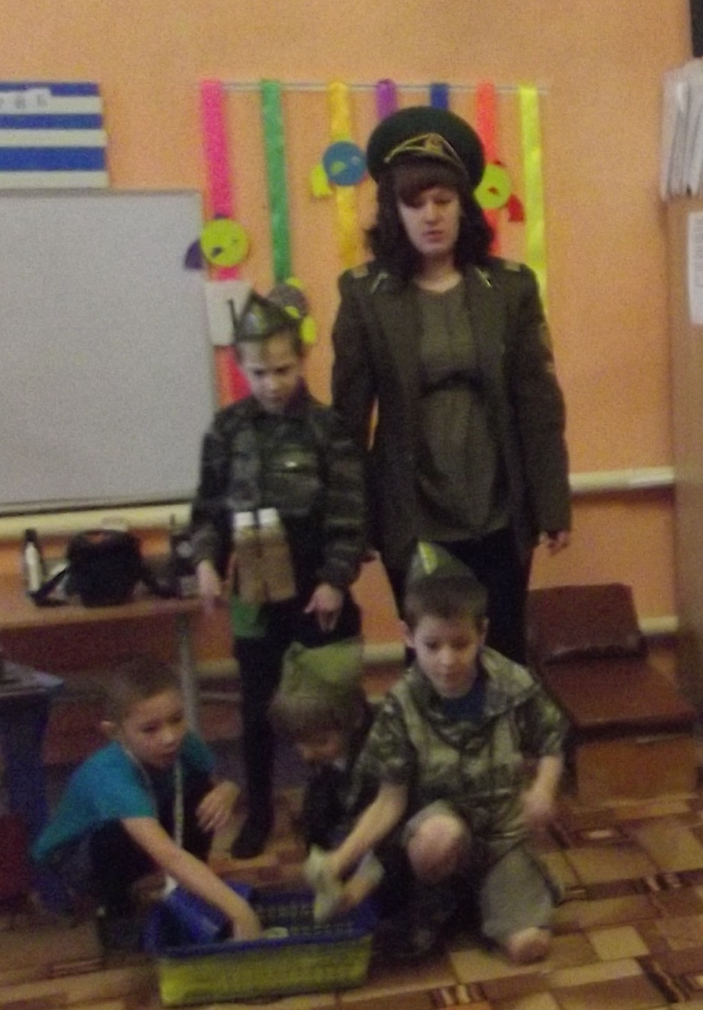

Slide 13
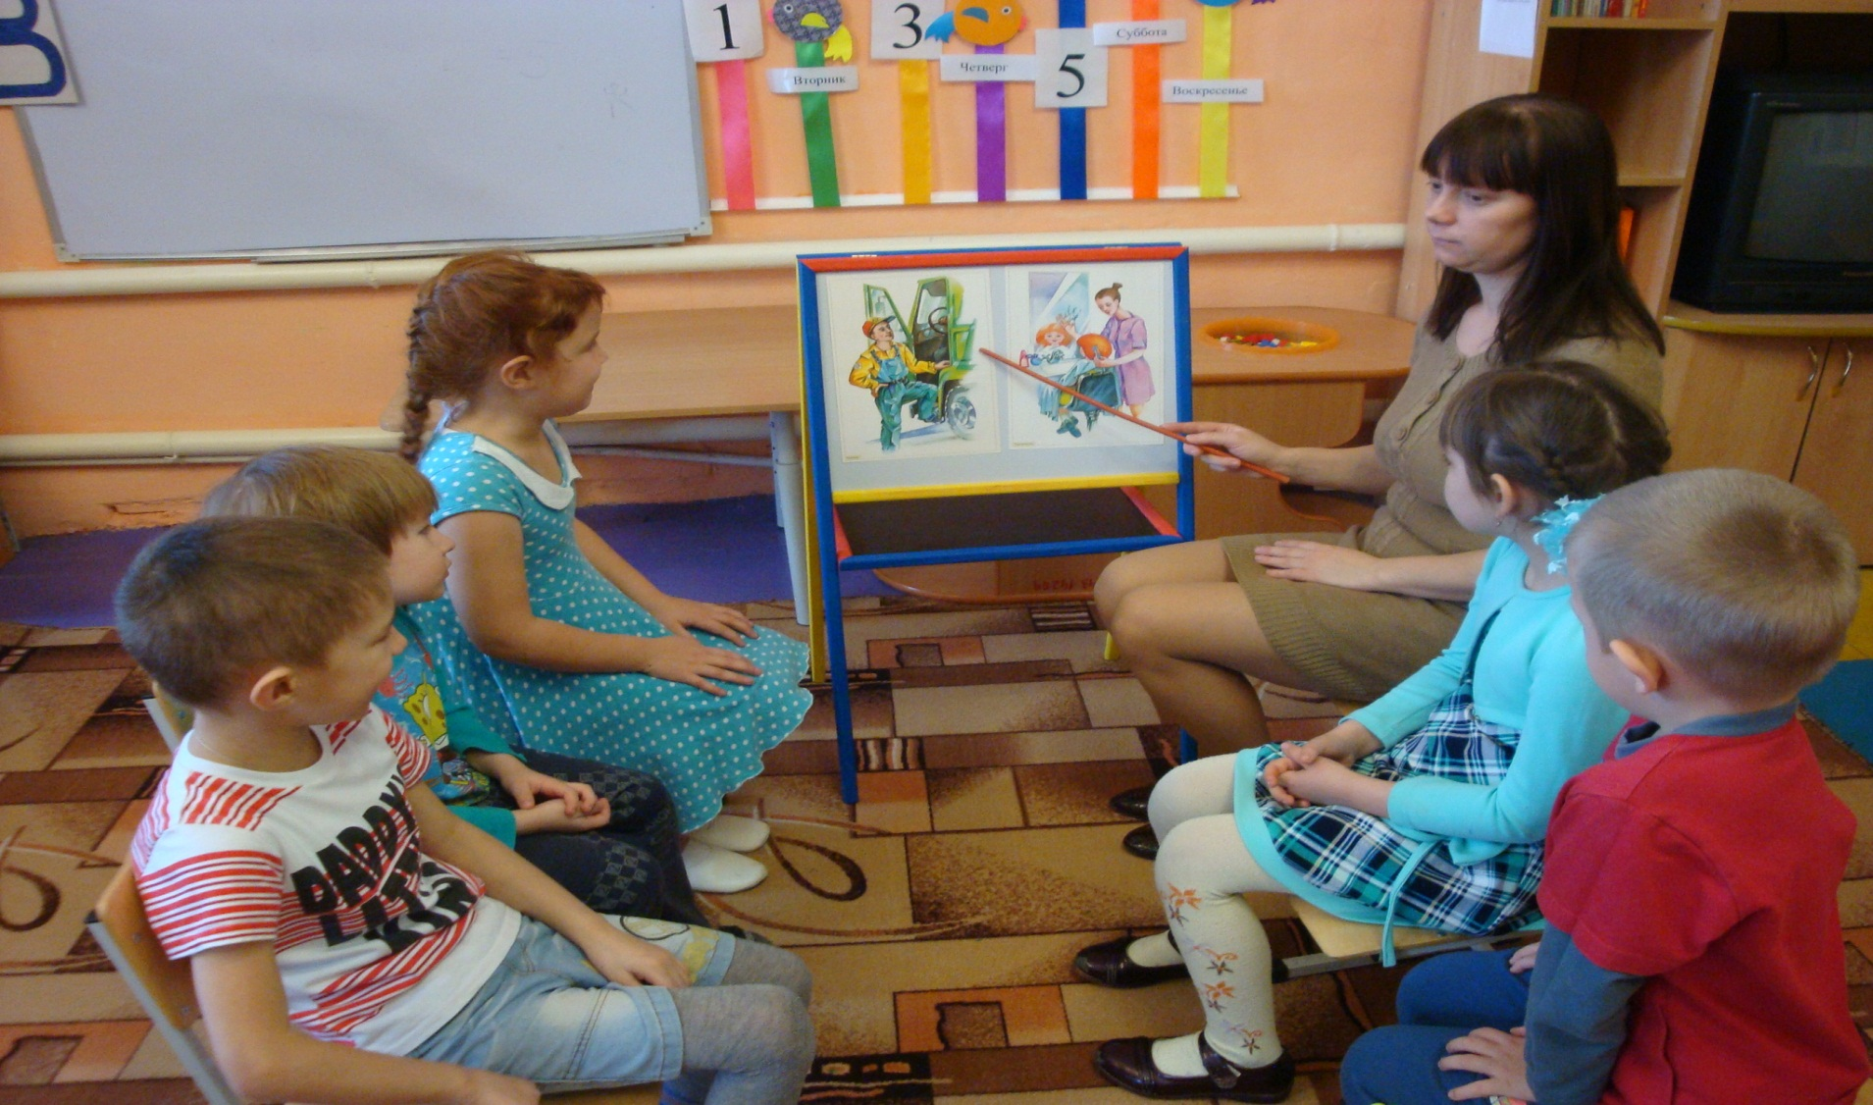
Беседы с использованием иллюстраций

Slide 14
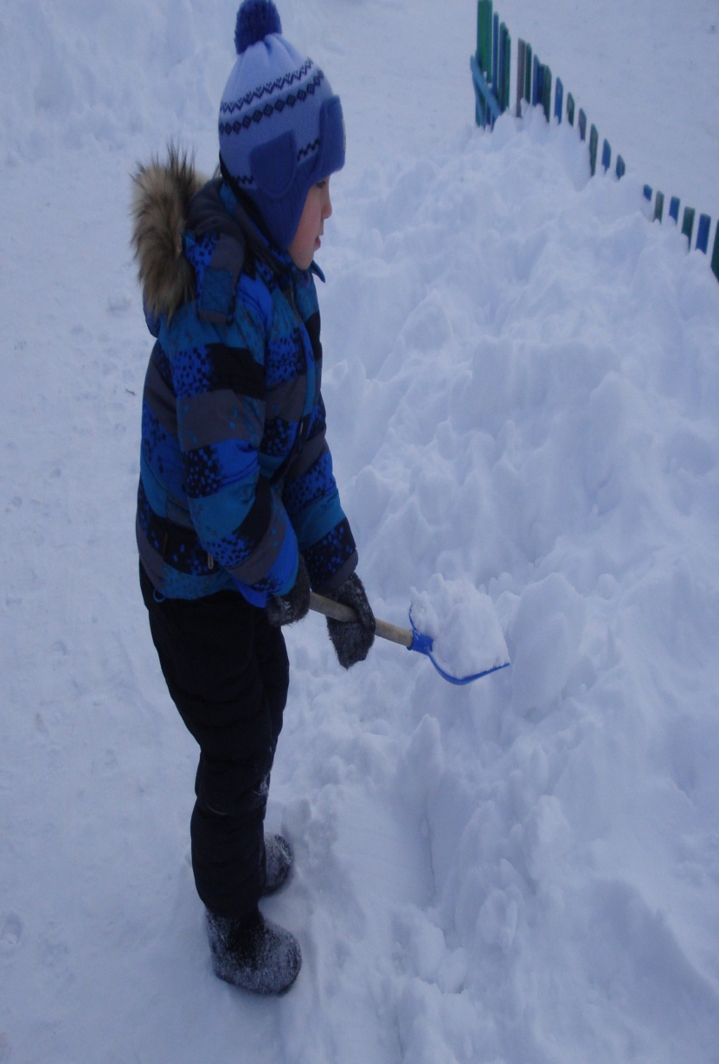
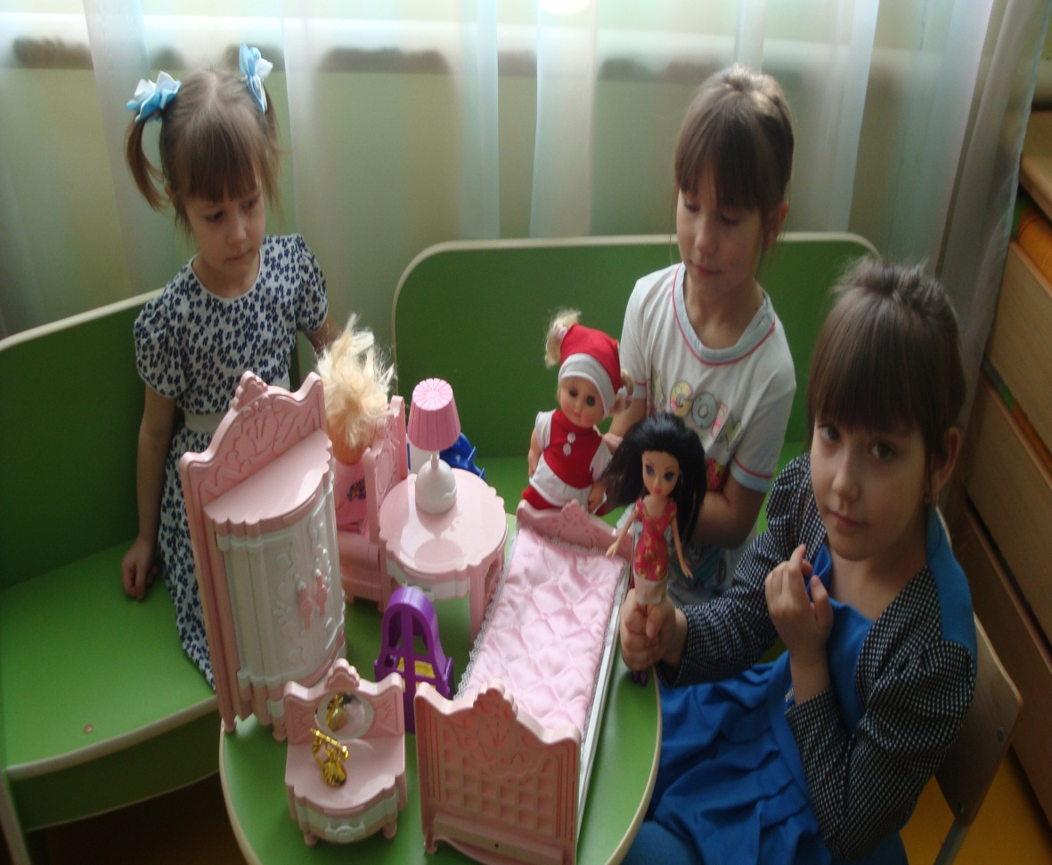
Труд, различные виды игр

Slide 15
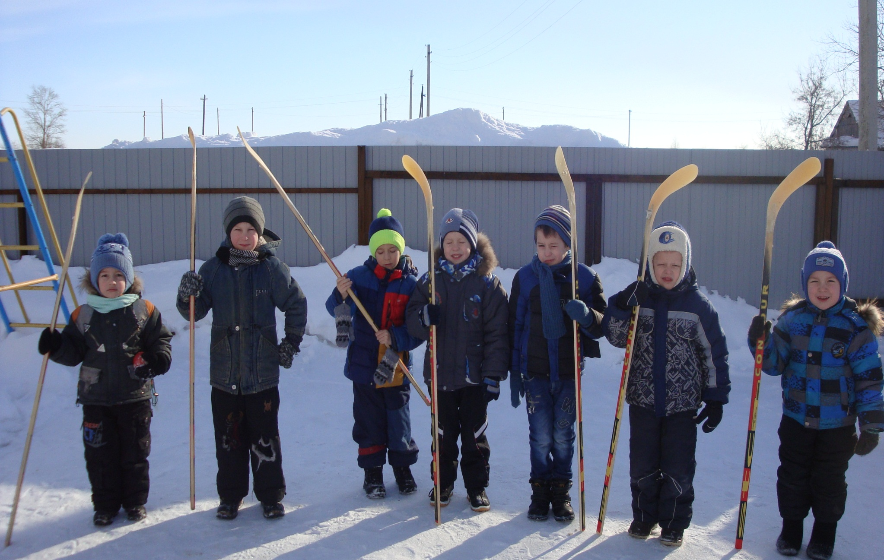
Занятие различными видами спорта

